Slide 1
Розвиток мовлення. Контрольний письмовий твір-опис місцевості (вулиці, міста, села) на основі особистих спостережень і вражень у художньому стилі за складним планом
Мета: Повторимо типи та стилі мовлення; пригадаємо як складати складний план
Навчимося: створювати твір- опис місцевості на основі особистих вражень у художньому стилі;
прогнозувати тему та головну думку тексту, визначати межі теми, складати текст, дотримуючись норм літературної мови.

Slide 2

Робота з епіграфом
Хто поета хоче збагнути,
мусить в край його прибути…
Гете
- Чому, на вашу думку, Гете вважає, що краще пізнати людину нам допоможе рідний край?

Slide 3

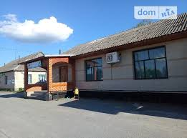
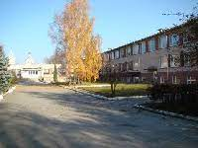
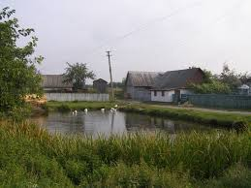
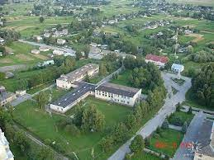
Рідний край – то своєрідна колиска, де дитина починає пізнавати світ…

Slide 4
Повторення особливостей побудови опису місцевості
Твір-опис місцевості – це зв'язний текст, який дає словесне зображення основних ознак міста, села, вулиці, подвір’я, площі.
Щоб описати місцевість, потрібно вказати:
- де вона розташована;
- історичні відомості, пов’язані з нею;
- предмети (об’єкти), які є в цій місцевості.

Slide 5
ПАМ’ЯТКА Як працювати над твором-описом у художньому стилі
Пам’ятайте: опис складається з таких частин: загальне враження, повідомлення окремих деталей, вказівка на їх місце розташування й ознаки, висновок. Доберіть яскравий заголовок. (Наприклад: Спогад з дитинства, Рідна сторона, Моє село (вулиця). Спочатку визначте, які предмети (особливості) місцевості ви хотіли б виділити в описі; далі доберіть дієслова (у художньому стилі), які вказують на розташування. Пам’ятайте, що всі дієслова повинні вживатися в одному часі. Використовуйте слова і словосполучення на позначення місця розташування об’єктів опису місцевості: прямо переді мною, неподалік, поруч, у центрі, у далині, трохи далі, зліва, справа та ін. Доберіть до визначених предметів характерні для них ознаки. Доречно використовувати художні засоби – епітети, порівняння – для увиразнення мовлення. Використовуючи дібрані слова і словосполучення, складіть опис місцевості. Доповніть висловлювання описом природи.

Slide 6

Мовленнєве завдання
Уявіть ситуацію: до вас у школу приїхали гості з іншого міста (країни). Ви хочете ознайомити їх із рідним селом (своєю вулицею), його природними умовами, історичними пам’ятками та ін.
Підготуйте екскурсійну розповідь у художньому стилі у вигляді прогулянки по вашому селу (вулиці) з описом місцевості.

Slide 7

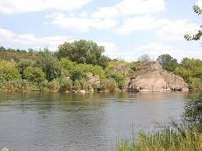
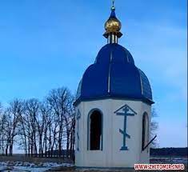
Складання плану
План опису місцевості
(орієнтовний)
І. Моє село (вулиця) – частина країни.
ІІ. Дороге серцю місце.
Із глибин історії.
Окраса місцевості.
Пам’ятки культури та історії.
Місця відпочинку.
Моє село (місто) на хвилі із сучасністю.
ІІІ. Завітайте до нас у добрий час!

Slide 8
Робота над складанням твору
Написання твору на чернетці, дотримуючись рекомендацій щодо складання твору-опису;
Редагування написаного, зачитування (за бажанням учнів) один-два твори;
Написання твору в контрольні зошити.

Slide 9
Рефлексія
Із якими труднощами зіткнулися при написанні твору?
Чи задоволені виконаною роботою?
Який тип мовлення використали?
У якому стилі мовлення складено текст?

Slide 10

Домашнє завдання
Повторити відокремлені члени речення. Підручник О.П.Глазова
параграф 34-37.

